Slide 1
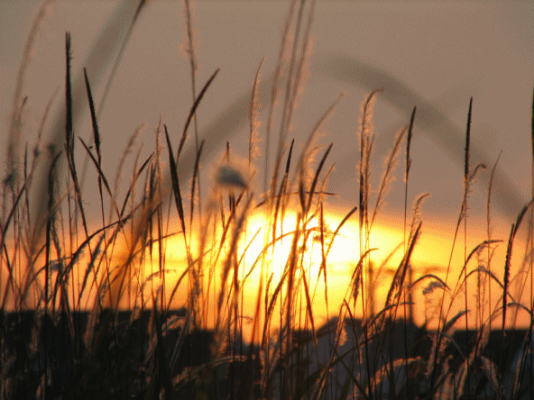


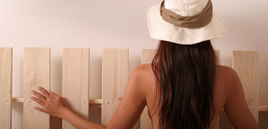

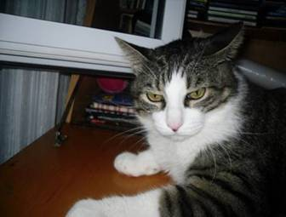

Sera Que Ame
Es con la punta de los dedos
que sostengo la nostalgia ,
al consentir los remolinos
de esta fiebre pendular
que no se duerme .
Cuando los límites se extirpan
donde yace la ausencia,
hurgando en el vacío
por extraviar sus parches.
Será que amé
Y si . te amé a contramano
descalza de egoísmos
atropelladamente , sin certezas
jrvg
Jrvallegomez@outlook.es

Slide 2







¿Te ha gustado?
Puedes ver más entrando
Aquí
Además puedes recibir powerpoints en tu correo electrónico suscribiéndote aquí:
…

